Slide 1
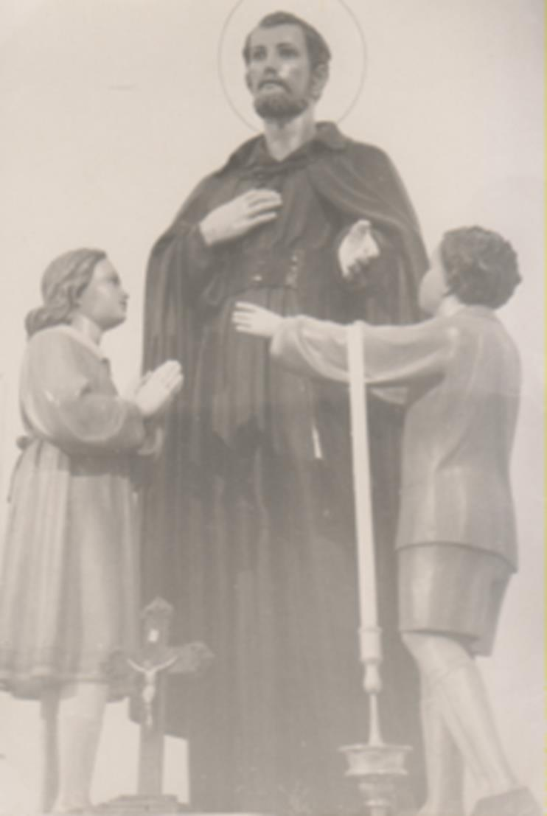
Il Patronato San Girolamo Miani

Slide 2
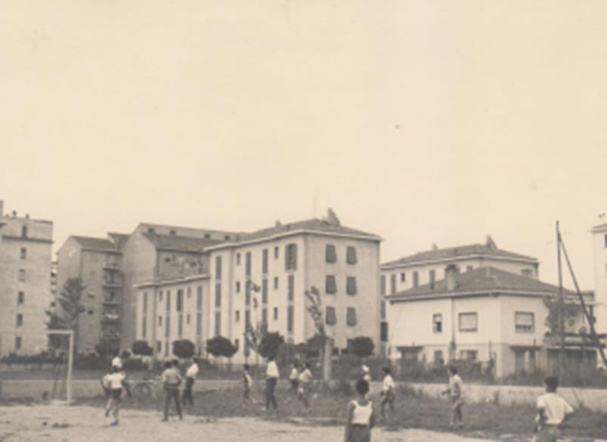
Area del Patronato, senza recinsione.

Slide 3
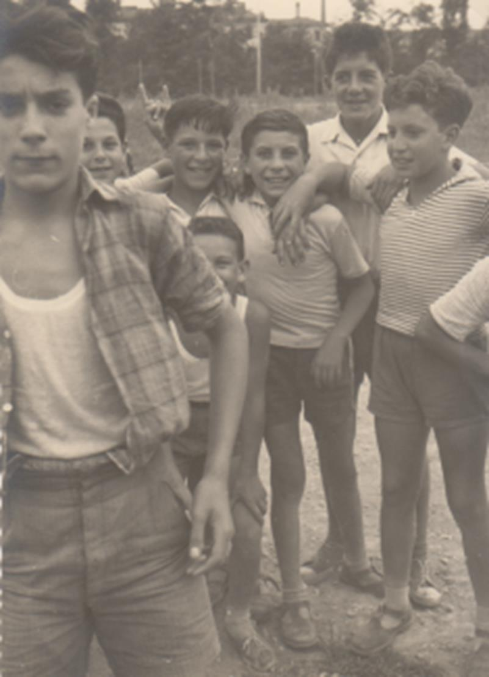
Alcuni dei primi frequentatori del Patronato.

Slide 4
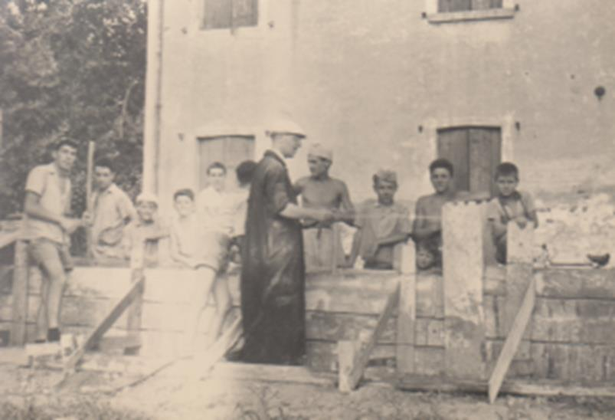
1956, recinsione dell’area Patronato, con P. Felice Verga.

Slide 5
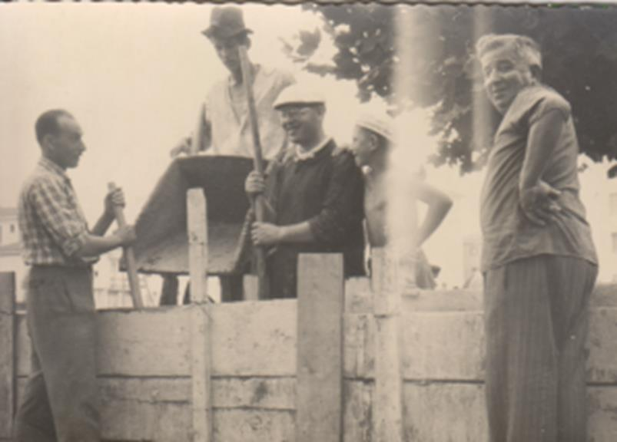
1956, recinsione dell’area Patronato, con P. Felice Verga.

Slide 6
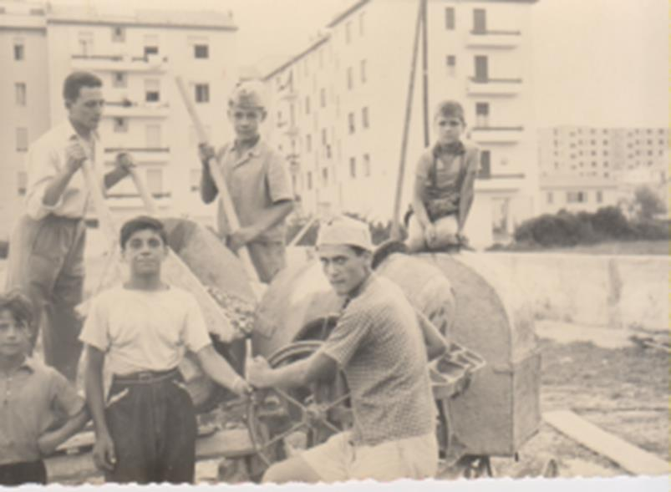
Recinsione del Patronato.

Slide 7
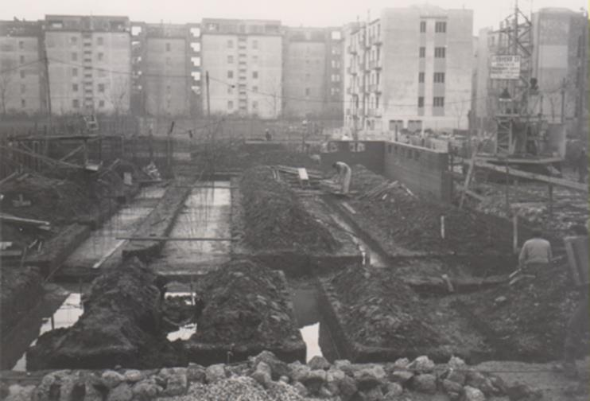
29.12.1960, inizio costruzione Patronato

Slide 8
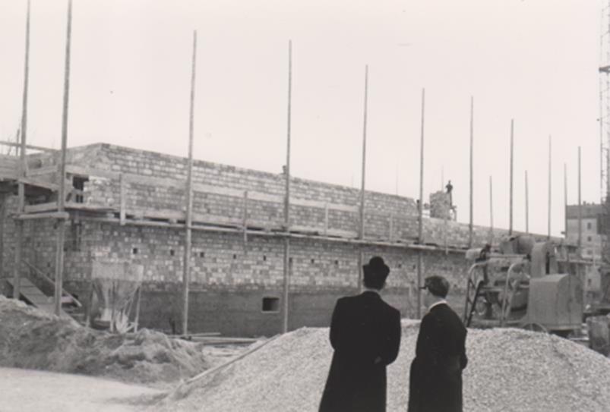
22.2.1961

Slide 9
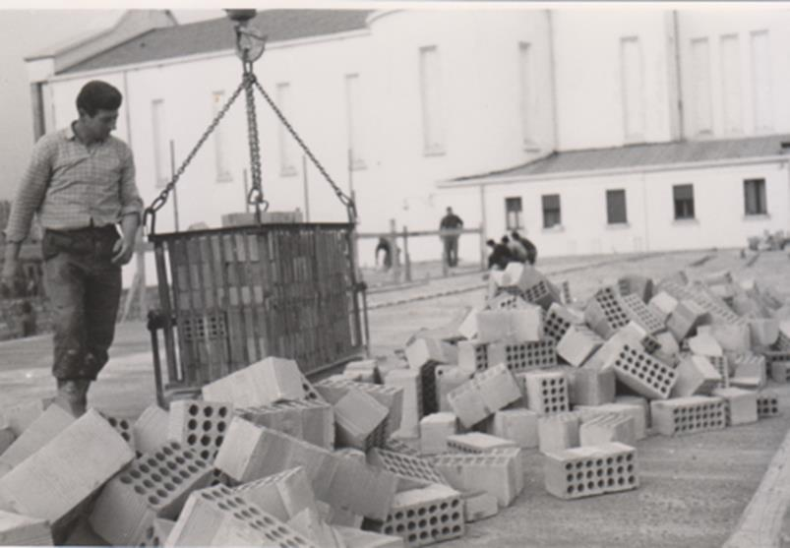

Slide 10
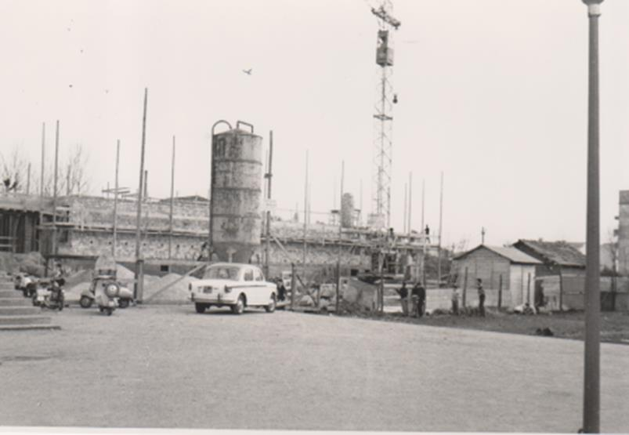

Slide 11
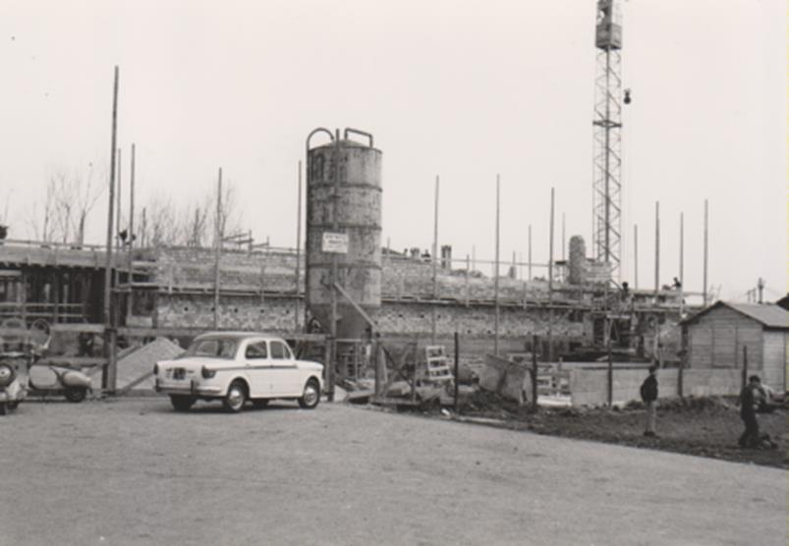

Slide 12
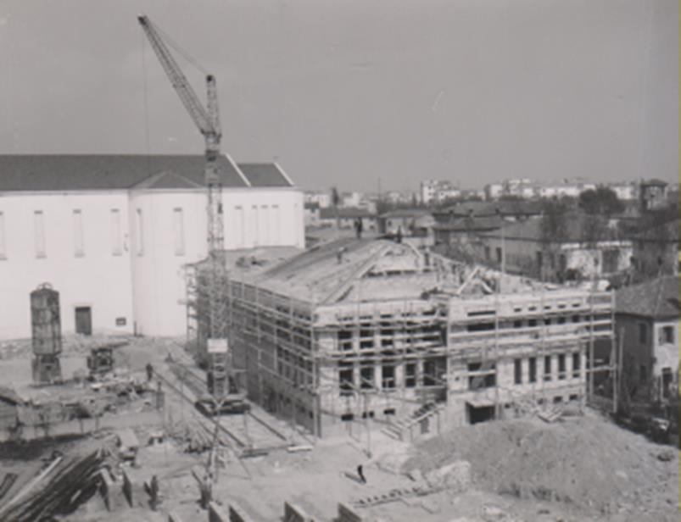

Slide 13
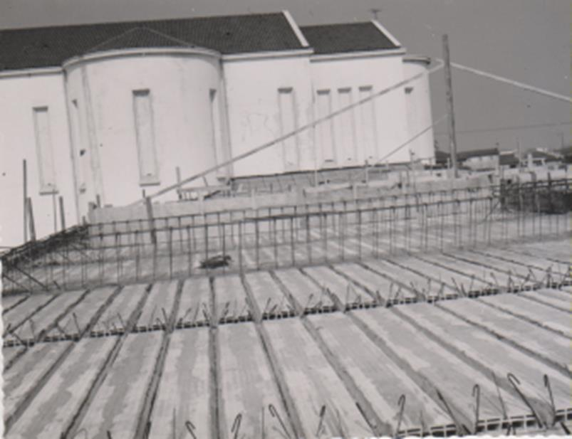

Slide 14
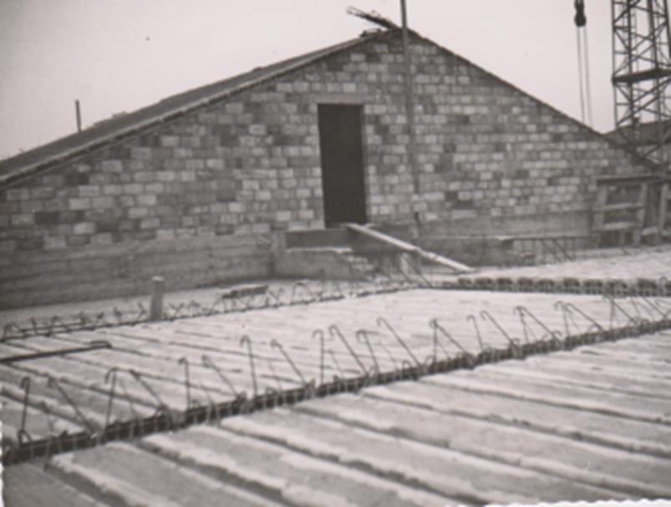

Slide 15
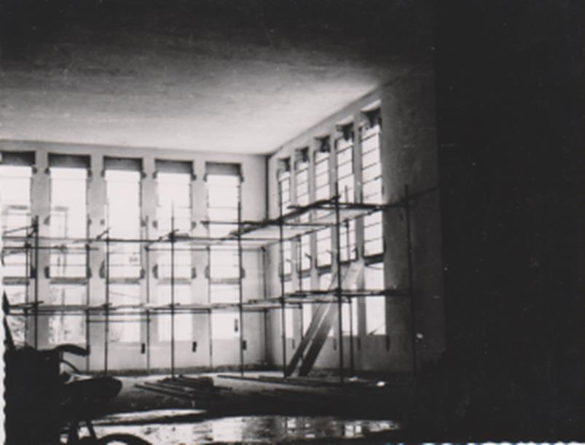
Il salone del Patronato

Slide 16
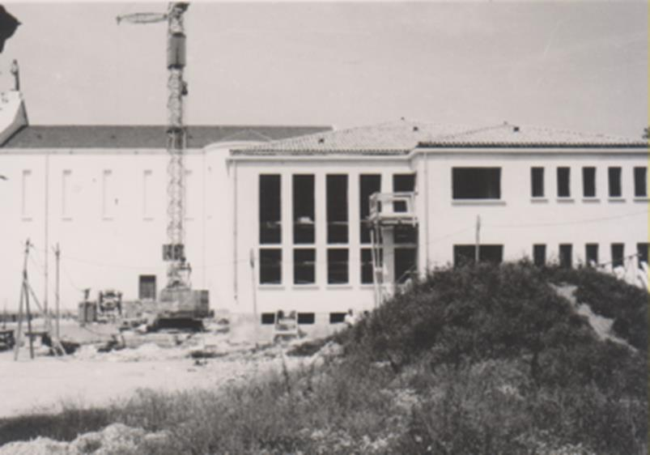

Slide 17
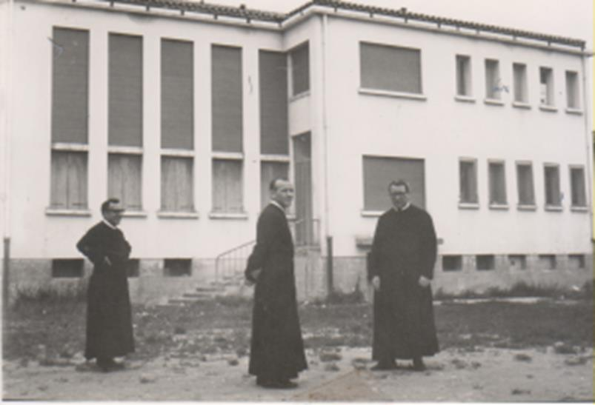
P. Molinari, P. Framarin, P. Zago Alvise

Slide 18
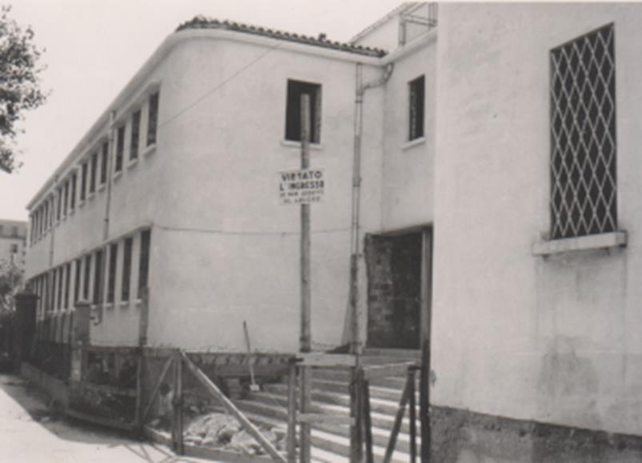
Patronato visto da Via Altobello

Slide 19
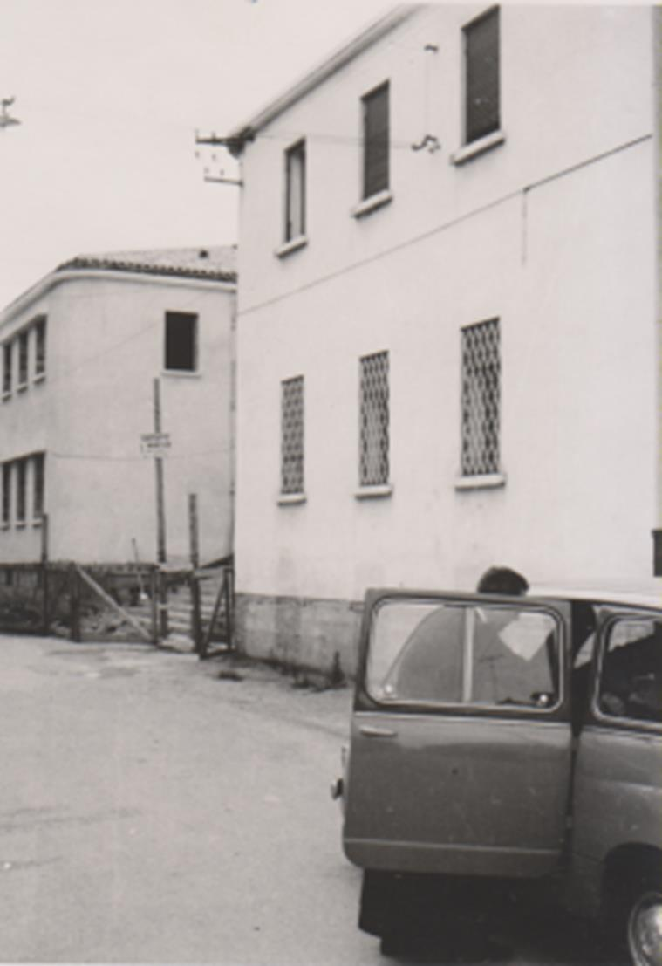
Casa dei Padri, ingresso di Via Altobello 4

Slide 30
Il salone del Patronato

Slide 31
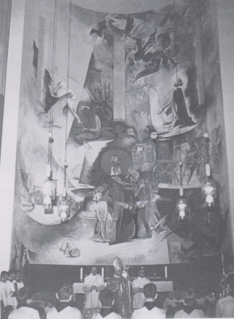
2.5.1966, il Card. Urbani consacra l’altare di San Girolamo.

Slide 32
2.5.1966 Arch. Renato Renosto, Ernani Costantini, Card. Urbani, dopo consacrazione dell’altare di S. Girolamo, ammirano l’affresco della parete.

Slide 33
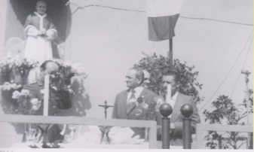
12.4.1969, inaugurazione in Campo dei Sassi, della statua di Giovanni XXIII, voluta e donata dal Sig. Rino Seno

Slide 34
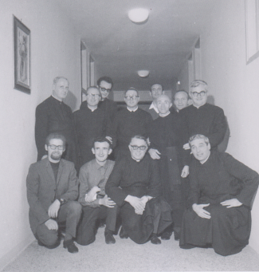
15.6.1971, 25° sacerdozio di P. Molinari. Da Sinistra, alto: PP. De Rocco, Verga, Cattaneo, Molinari, Brunelli, Lucini, Zago Alvise, Pellegrini; in basso, Manzoni P., Munaretto, Valsecchi, Mereghetti

